Slide 1
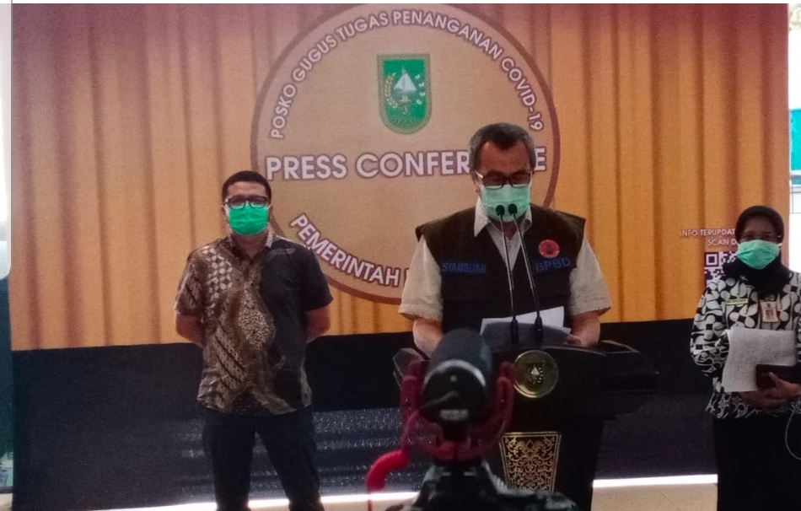

Slide 2
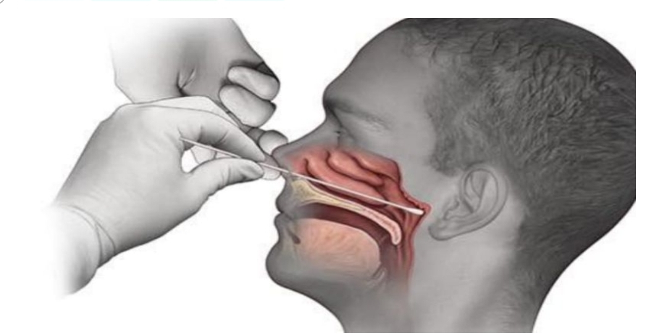
Capaian Pemeriksaan Spesimen Covid-19 di Provinsi Riau Tanggal 16-28 Juni 2020
Oleh :
Dinas Kesehatan Provinsi Riau

Slide 3
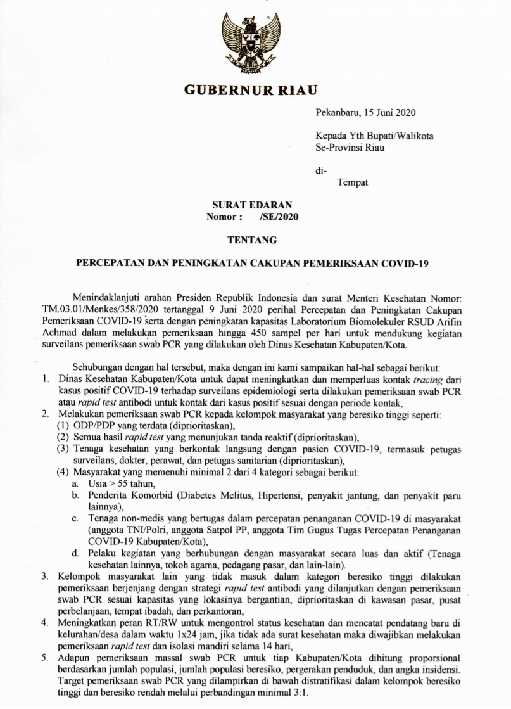
Surat Edaran Gubernur Riau
No: 179/SE/2020 tanggal 15 Juni 2020 tentang Percepatan dan peningkatan cakupan pemeriksaan Covid-19

Slide 4
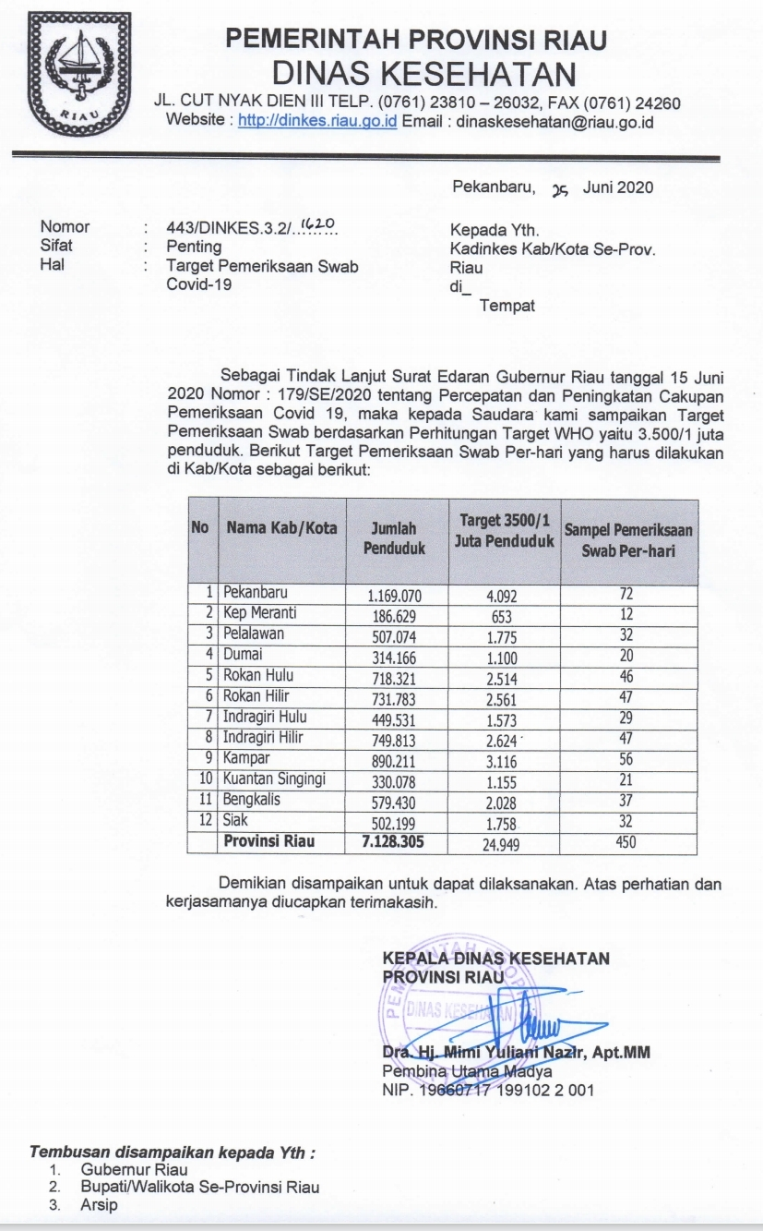
Surat Kadinkes Prov Riau No: 443/dinkes.3.2/ 1620 tanggal 25 Juni 2020 tentang Target Pemeriksaan Swab Covid-19

Slide 5
Rekap Sampel Pemeriksaan Swab Tanggal 16 s/d 28 Juni 2020
Kabupaten/Kota Yang mencapai target adalah: Kota Pekanbaru (358 %), Indragiri Hilir ( 159 %) dan Kota Dumai (192%)

Slide 6
Sampel Pemeriksaan Swab Tanggal 16 Juni 2020

Slide 7
Sampel Pemeriksaan Swab Tanggal 17 Juni 2020

Slide 8
Sampel Pemeriksaan Swab Tanggal 18 Juni 2020

Slide 9
Sampel Pemeriksaan Swab Tanggal 19 Juni 2020

Slide 10
Sampel Pemeriksaan Swab Tanggal 20 Juni 2020

Slide 11
Sampel Pemeriksaan Swab Tanggal 21 Juni 2020

Slide 12
Sampel Pemeriksaan Swab Tanggal 22 Juni 2020

Slide 13
Sampel Pemeriksaan Swab Tanggal 23 Juni 2020

Slide 14
Sampel Pemeriksaan Swab Tanggal 24 Juni 2020

Slide 15
Sampel Pemeriksaan Swab Tanggal 25 Juni 2020

Slide 16
Sampel Pemeriksaan Swab Tanggal 26 Juni 2020

Slide 17
Sampel Pemeriksaan Swab Tanggal 27 Juni 2020

Slide 18
Sampel Pemeriksaan Swab Tanggal 28 Juni 2020

